Slide 1
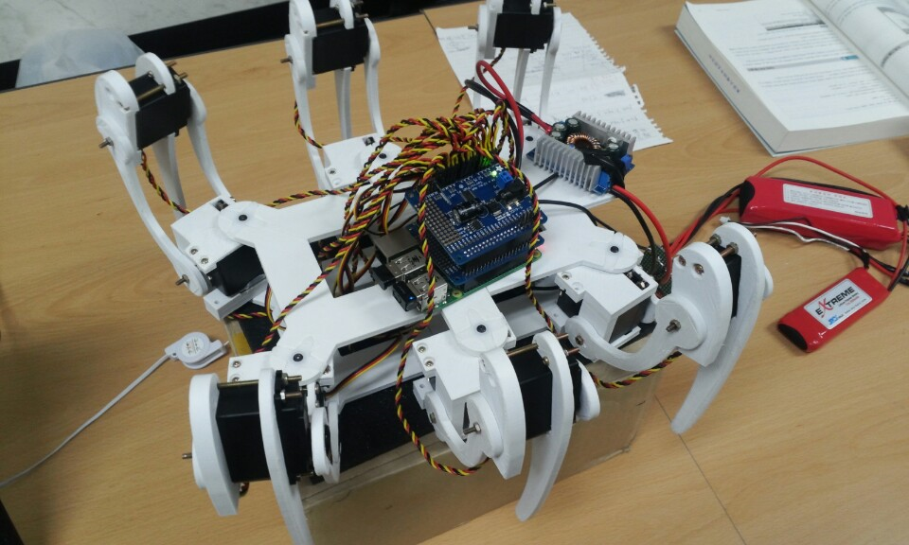
로봇SW 개발 프로젝트
6족 보행로봇
김정훈,문지인

Slide 2
프로젝트 개요
6족 보행로봇 프로젝트 개발
- 로봇 프레임 프린팅
- 로봇 관절 제작 및 접합부 공작 및 볼트너트 선정
- 로봇 모터 선정 및 베터리 전압,용량 및 MCU 선정
- 라즈베리파이 HAT 개조 및 부착
- 변압기 부착, 전원공급기 제작
- I2C 통신, 블루투스 통신, 라즈베리파이 Wifi 통신 등을 구현
- Python 을 이용한 서보모터 제어기능 구현
- Python 을 이용한 로봇 객체 구현
- 로봇 동작 알고리즘 구현
- 전진 후진 회전동작을 명령화
- 안드로이드 조종기 어플리케이션 개발 및 블루투스 연결

Slide 3
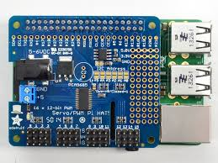
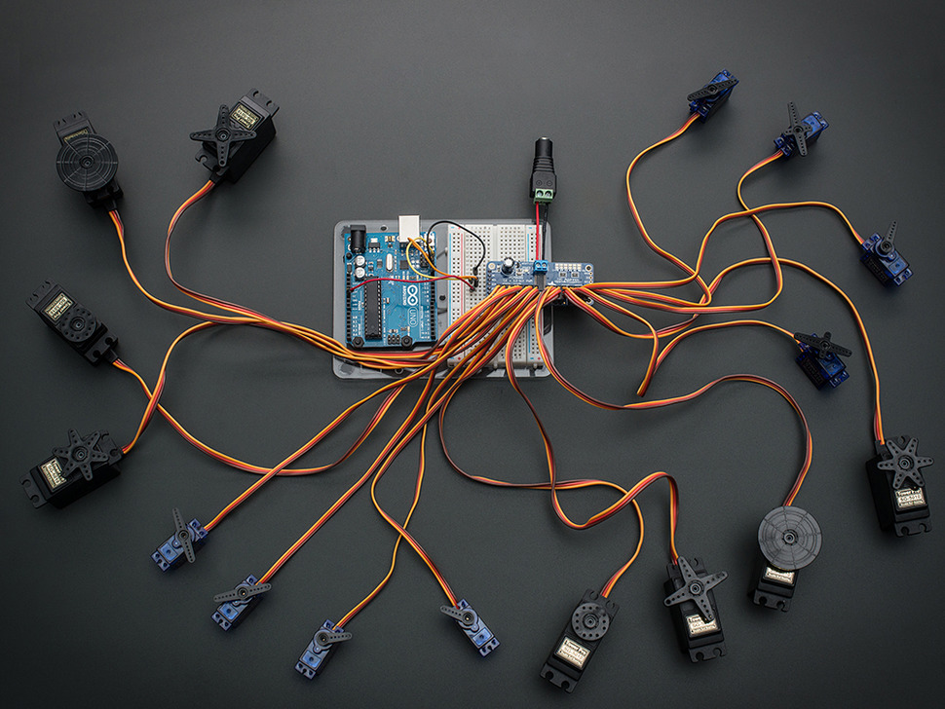
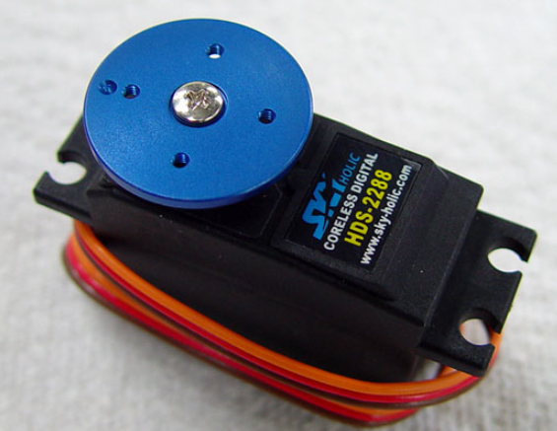
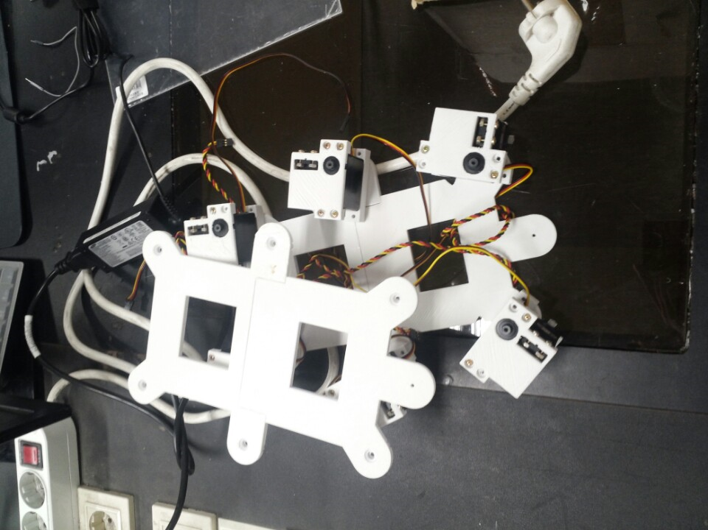
HW 구성
-라즈베리파이3
-11.1V 리튬폴리머 4.8A 베터리, 7.4 V 리튬폴리머 2.2A 베터리.
-Adafruit Raspberry Pi Servo Driver
-6족 보행 로봇 프레임
-서보모터 18개 (12 x Hs-645MG , 6 x Hs-485HB)
-변압기
-전원공급기
-블루투스 드라이버

Slide 4
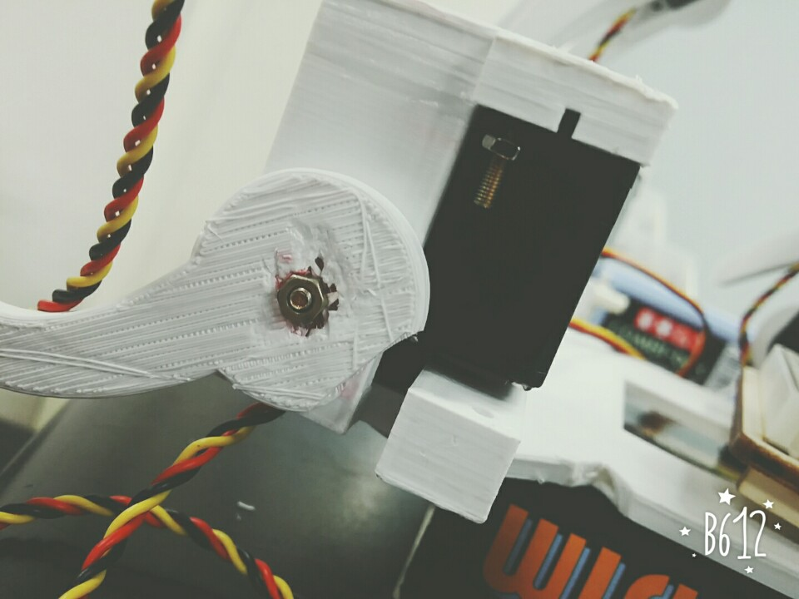
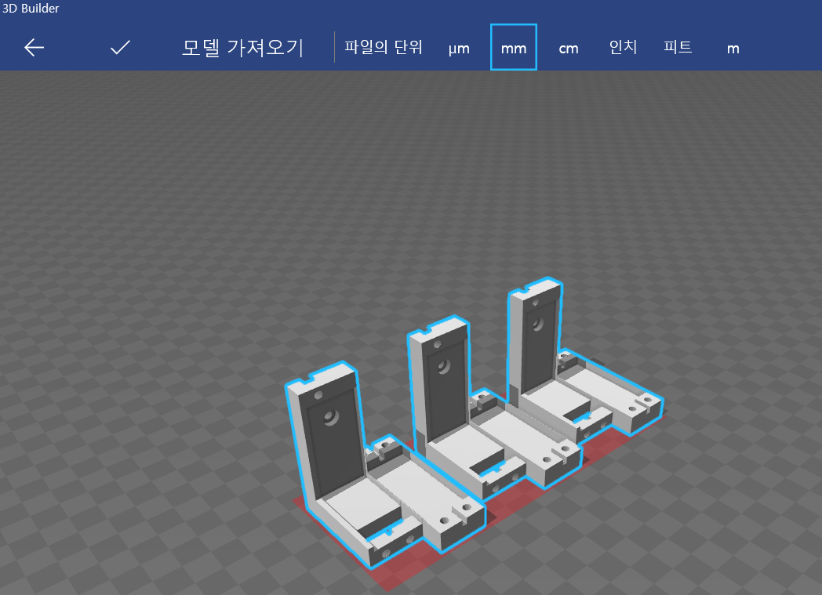
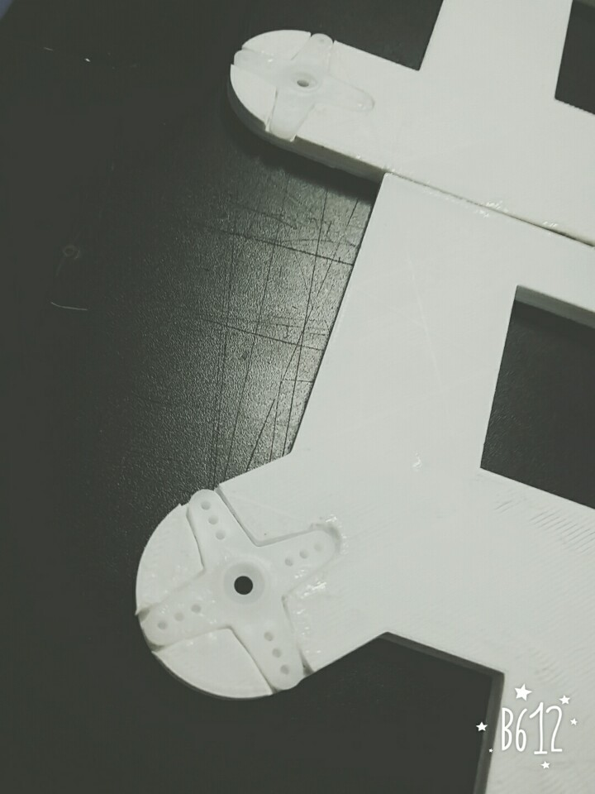
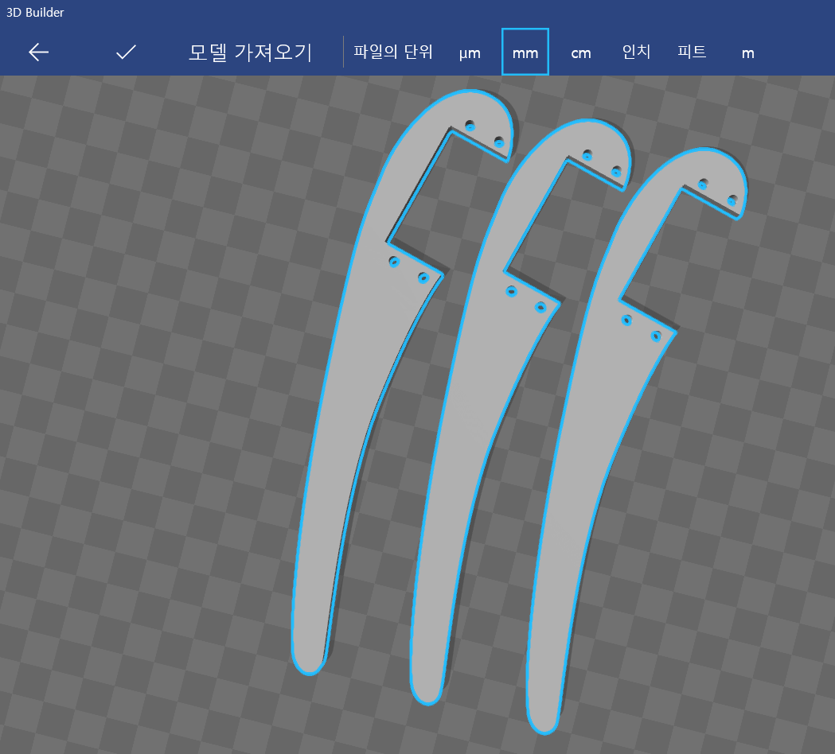
3D프린터를 통한 프레임 생성
기존 방식에 비하여 편의성 향상
정밀성에 있어서는 고려하여 제작해야 하는 경험을 얻음
-틈새나 맞춤 부분에 있어서 노즐방식의 제작때문에 1mm이상의 오차 발생!

Slide 5




SW 소개
사용언어-- Python , JAVA
사용OS -- 리눅스 , Rasbian

Slide 6
로봇 객체 구조
Joint
서보모터 하나를 제어할 수 있는 메서드와 멤버를 가진 객체
내려갈 수록 상위의 구조를 띄게 됩니다.
wrist,shoulder,elbow
관절 클래스를 상속 받으며 손목, 어깨, 팔꿈치의 역할을 맡으며 각 역할마다 회전의 기능이 다름
Arm
각 관절 3부분이 모이면 하나의 Arm 정의 가능, 각 멤버부분의 메서드를 이용하여 하나의 팔 동작을 정의가능
Hexapod
Arm 6개로 구성, 각 Arm 들의 동작을 이용하여 하나의 6족보행로봇의 제어를 가능하게 함.

Slide 7
소프트웨어 구성
Adafruit_PWM_Servo_Driver
PWM 제어를 통한 서보모터제어에 대한 메서드가 포함된 클래스
Adafruit_I2C
I2C제어에 대한 헤더와메서드가 포함된 클래스
HexaDef.py
제어 드라이버를 기반으로 관절 클래스, 파생된 로봇 Arm의 파츠에 대한 정의와 동작 메서드, 그리고 Arm 구성과 Hexapod 에 대한 정의 클래스
HexaMain.py
Hexadef의 정의를 바탕으로 로봇 객체를 구성하고 이에 파생된 메서드 및 Main 컨트롤 프로그램 동작하는 부분

Slide 8
로봇 동작 메서드 구성
Joint
Shoulder
Elbow
Wrist
Max_Rot
Middle
Middle
Middle
Min Rot
UP
UP
UP
Mid Rot
Down
Down
Down
Rot는 서보모터의 회전 반경을 생성시 입력한 최대 최소 값을 통하여 결정
Middle()은 Joint의 Min_Rot를 사용
Middle()은 Joint의 Max_Rot를 사용
Middle()은 Joint의 Max_Rot를 사용

Slide 9
stand
raise
landing
forward
left
shoulder_0.middle()
elbow_0.down()
wrist_0.down()
elbow_0.up()
wrist_0.up()
elbow_0.down()wrist_0.down()
arm_1_landing()
arm_3_landing()
arm_5_landing()
time.sleep(0.2)
arm_0_raise()
arm_2_raise()
arm_4_raise()
time.sleep(0.1)
shoulder_0.up()
shoulder_2.up()
shoulder_4.up()
arm_1_stand()
arm_3_stand()
arm_5_stand()
time.sleep(0.1)
arm_1_landing()
arm_3_landing()
arm_5_landing()
time.sleep(0.2)
arm_0_raise()
arm_2_raise()
arm_4_raise()
time.sleep(0.1)
shoulder_0.down()
shoulder_2.down()
shoulder_4.up()
arm_1_stand()
arm_3_stand()
arm_5_stand()
time.sleep(0.1)
arm_0_landing()
arm_2_landing()
로봇의 기본동작은 각 파츠의 제어를 통하여 구성
보행로봇의 동작은 기본동작을 바탕으로 구성

Slide 10
소스코드 예시
class Adafruit_I2C(object):
@staticmethod
def getPiRevision():
"Gets the version number of the Raspberry Pi board"
# Revision list available at: http://elinux.org/RPi_HardwareHistory#Board_Revision_History
try:
with open('/proc/cpuinfo', 'r') as infile:
for line in infile:
# Match a line of the form "Revision : 0002" while ignoring extra
# info in front of the revsion (like 1000 when the Pi was over-volted).
match = re.match('Revision\s+:\s+.*(\w{4})$', line)
if match and match.group(1) in ['0000', '0002', '0003']:
# Return revision 1 if revision ends with 0000, 0002 or 0003.
return 1
elif match:
# Assume revision 2 if revision ends with any other 4 chars.
return 2
# Couldn't find the revision, assume revision 0 like older code for compatibility.
return 0
except:
return 0
@staticmethod
def getPiI2CBusNumber():
# Gets the I2C bus number /dev/i2c#
return 1 if Adafruit_I2C.getPiRevision() > 1 else 0
def __init__(self, address, busnum=-1, debug=False):
from Adafruit_I2C import Adafruit_I2C
# =================================
# Adafruit PCA9685 16-Channel PWM Servo Driver
# =================================
class PWM :
# Registers/etc.
__MODE1 = 0x00
__MODE2 = 0x01
__SUBADR1 = 0x02
__SUBADR2 = 0x03
__SUBADR3 = 0x04
__PRESCALE = 0xFE
#PWM제어와 I2C제어에 대한 설정파일

Slide 11
소스코드 예시
class Shoulder(Joint):
min_rotation = 250
max_rotation = 400
def middle(self):
self.move_mid()
def up(self):
self.move_max()
def down(self):
self.move_min()
class Elbow(Joint):
min_rotation = 250
max_rotation = 400
def middle(self):
#파생되는 객체들의 설정과 로봇의 설정 정의
......................................................................
class Arm(object):
shoulder = None
elbow = None
wrist = None
def __init__(self, shoulder, elbow, wrist):
self.shoulder = shoulder
self.elbow = elbow
self.wrist = wrist
def stand(self):
self.shoulder.middle()
self.elbow.down()
self.wrist.down()
def Up_Go(self):
self.shoulder.up()
self.elbow.up()
wrist.up()
class Hexapod(object):
arm_1 = None
arm_2 = None
arm_3 = None
class Joint(object):
pwm = None
connector = None
min_rotation = 0
max_rotation = 100
def __init__(self, pwm, connector, min=None, max=None):
self.pwm = pwm
self.connector = connector
if min is not None:
self.min_rotation = min
if max is not None:
self.max_rotation = max
def move_min(self):
self.pwm.setPWM(self.connector, 0, self.min_rotation)
#서보모텉 하나를 제어하는 기본 객체인 Joint에 대한 정의

Slide 12
소스코드 예시
print("hexapod is start")
server_sock=BluetoothSocket( RFCOMM )
server_sock.bind(("",PORT_ANY))
server_sock.listen(1)
port = server_sock.getsockname()[1]
uuid = "94f39d29-7d6d-437d-973b-fba39e49d4ee"
..................................................................................
#블루투스 소켓 통신설정
print("Waiting for connection on RFCOMM channel %d" % port)
client_sock, client_info = server_sock.accept()
print("Accepted connection from ", client_info)
while(True):
commandnum = client_sock.recv(1024)
if(commandnum == "1"):
robot_stand()
print("hexapod stand...")
.........................................................................
.........................................................................
#받는 메세지에 따라서 로봇의 움직임 함수 실행
from bluetooth import *
..........................................................
pwm1 = PWM(0x40)
pwm1.setPWMFreq(60)
#설정 파일과 로봇 정의파일 import 및 보드 세팅....
shoulder_0 = Shoulder(pwm1, 0,450,310)
.....................................................................
.......................................................................
hexapod = Hexapod(arm_0, arm_1, arm_2, arm_3, arm_4, arm_5)
#객체 정의 뒤에 파츠 객체를 모아서 하나의 로봇 객체 생성....
def robot_stand():
arm_0_stand()
arm_1_stand()
arm_2_stand()
arm_3_stand()
arm_4_stand()
arm_5_stand()
def robot_walk_foward():
arm_1_landing()
#로봇의 움직임 함수 정의

Slide 13
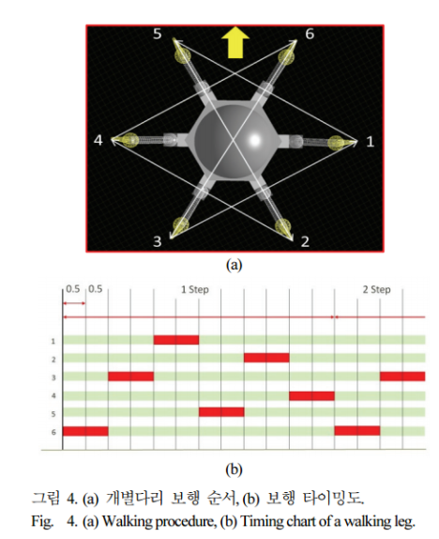
로봇 보행 알고리즘
보행 원리 - 3개 다리 동시동작
개별다리의 보행 순서와 보행 타이밍 순서는 좌측의 표와 같이 동작하도록 구상한다.
그림 4(a)는 6족 로봇의 개별다리 보행순서이며, 그림 4(b) 는 다리의 움직임 타이밍도 이다. 붉은색 셀은 다리를 들어 서 내려놓는(up-down) 모션의 타임을 나타내며, 초록색 셀은 지면을 당기는(pull) 모션 타임이다.

Slide 14
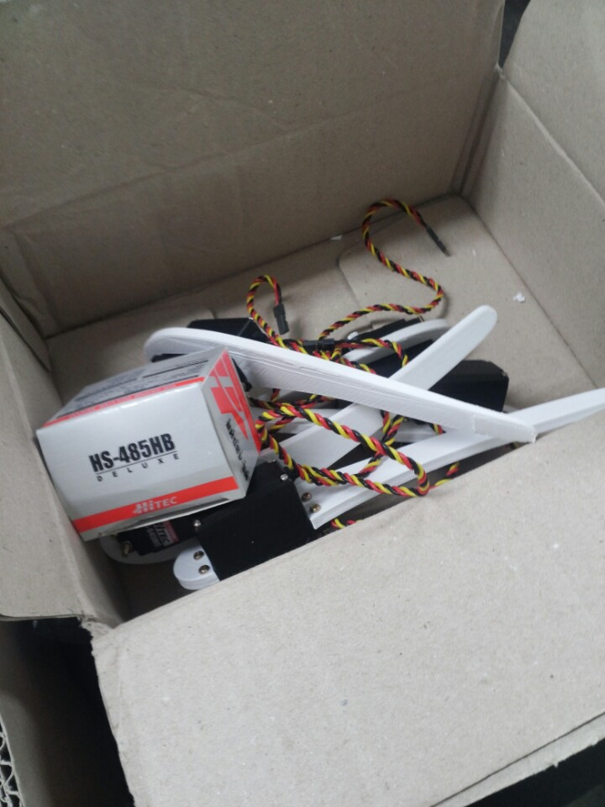
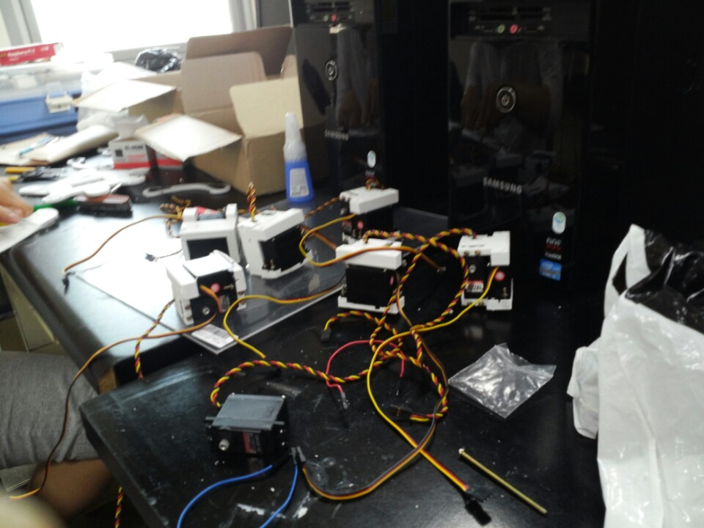
제작과정
계획 및, 부품 준비, 3D프린터를 통한 프레임 제작, 조립 과정
라즈베리파이 개조 및 부착 작업, 변압기 부착 및 전원공급과정

Slide 15
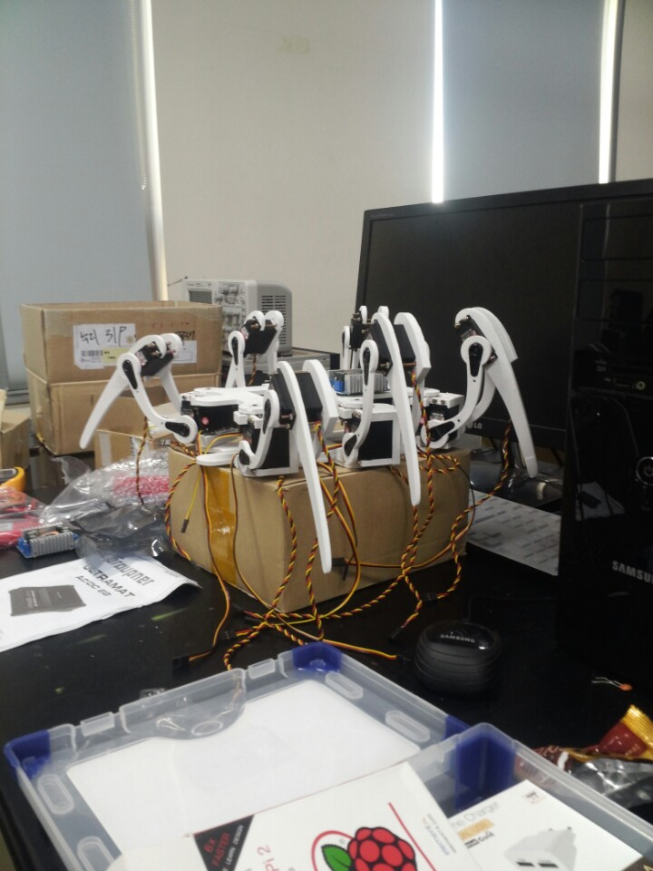
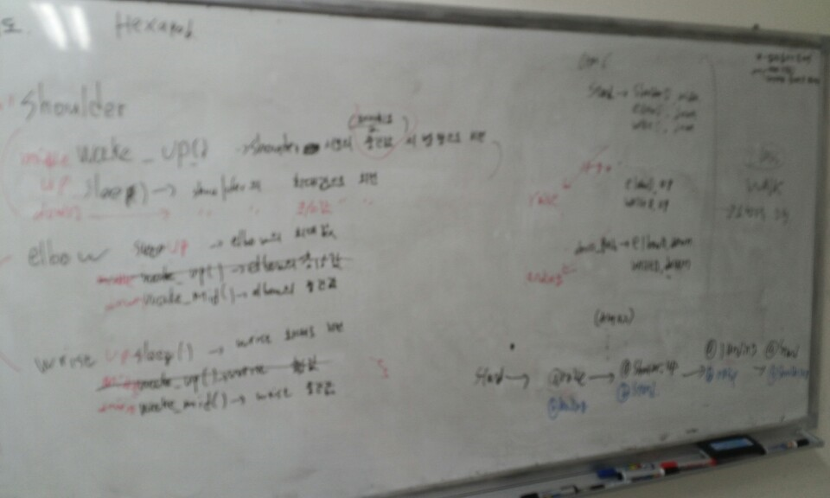
제작과정
조립과, 전력체크를 통한 로봇의 물리적 구동을 위한 준비와
로봇과 통신을 위한 소프트웨어 구현 및
보행 알고리즘에 대한 구성과 계획을 통한 소프트웨어 코딩

Slide 16
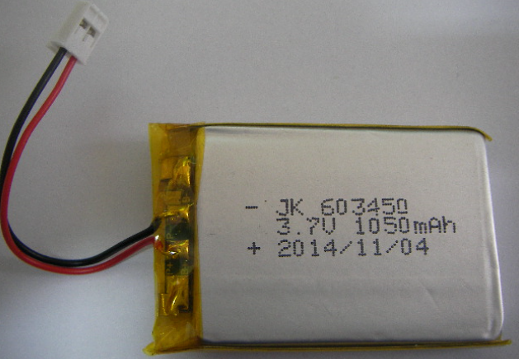
제작과정
모터 ( 12 x Hs-645MG , 6 x Hs-485HB ) 의 Idle 상태의 전력과 부하 상태의 전력 계산 및 적절한 전력 및 전압 분배.

Slide 17
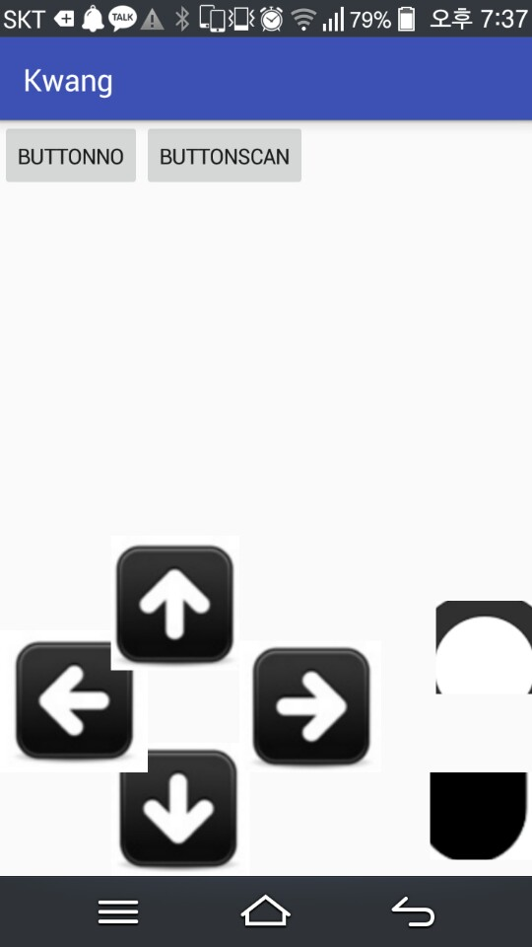
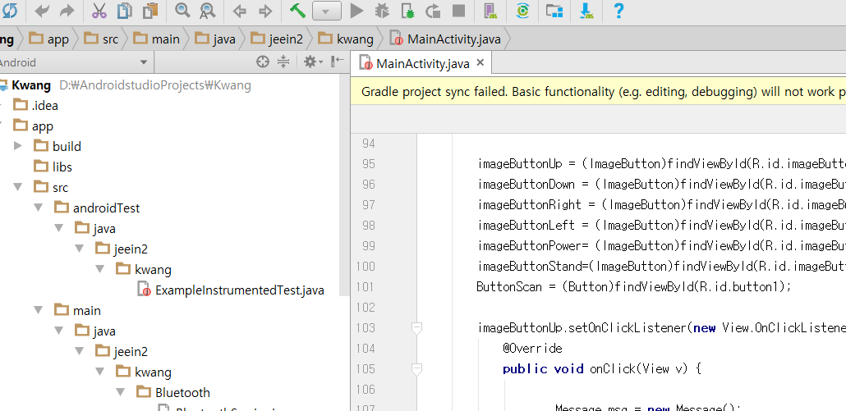
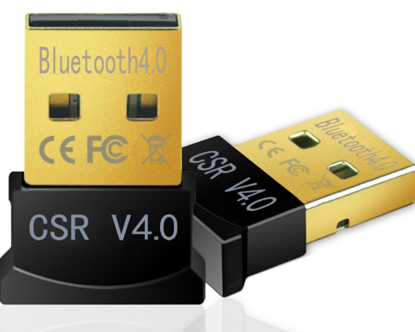
제작과정
안드로이드 조종 어플 개발 및
안드로이드 블루투스를 이용하여
안드로이드와 라즈베리파이3 사이의 통신 구현

Slide 18
완성
전진, 후진, 좌우 방향 전환을 통한 원격제어 기동 가능 상태

Slide 19
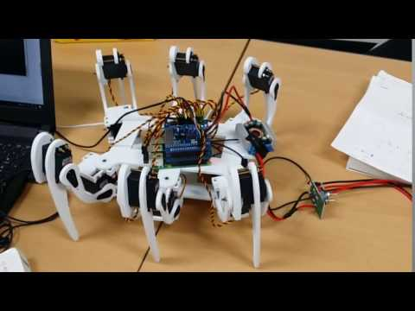
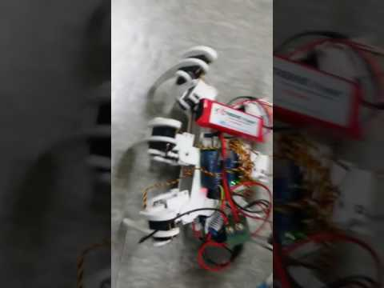
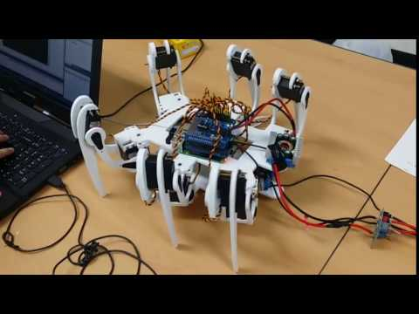
구동 동영상(안나올시 노트내용에 포함된 youtube)
https://youtu.be/Vvx6R3P8PyQ
https://youtu.be/B9oHuXimfE8
Notes:
https://youtu.be/vZP8QYEqUn8
https://youtu.be/ObIf2ZcAXgI
https://youtu.be/q18P2BEMVpk

Slide 20
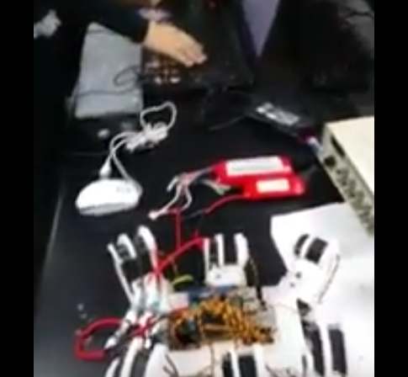
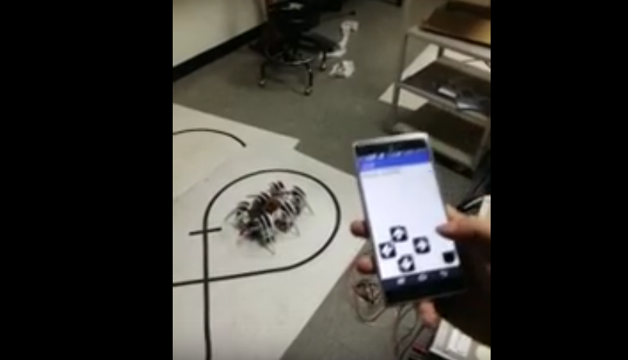
안드로이드 컨트롤러를 이용한 제어
https://www.youtube.com/playlist?list=PLVYG6DQ5lVbjxt4REg2rX4-yS2H5A_kcr

Slide 21
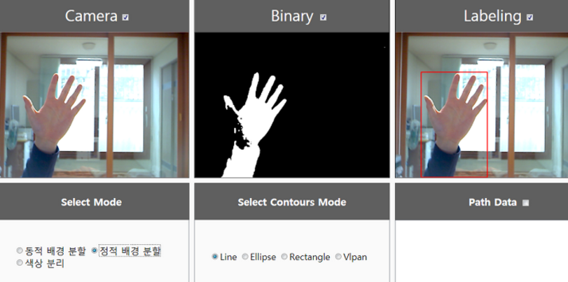
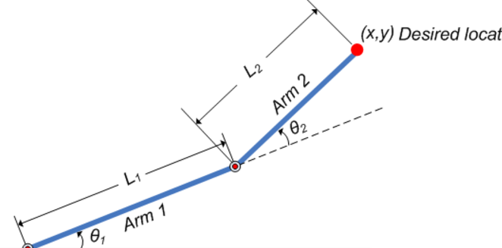
보완점 및 차후 개선점
로봇 서비스 구현 미비
서비스구현을 위한 영상처리 및 추가 움직임 구현 필요
이를 위하여 카메라 모듈설치와 제어 그리고 데이터 전송을 위한 서버 프로그래밍과 영상 처리를 통한 사물 인식을 위한 영상 처리기술 필요
로봇 움직임의 한계
단순한 모터 제어를 통한 움직임
자연스럽고 상황에 맞는 움직임을 위해서는 역학적인 움직임 계산 하여 움직이는 것이 중요.
이를 위한 자이로 센서와 움직임 감지 센서의 필요와 처리필요

Slide 22
느낀점
로봇의 제작은 하드웨어 제작자와 소프트웨어 제작자의 지속적인 소통과 이해를 통해야만 각 기능이 올바르게 동작할 수 있다는 것을 알게 되었다.
로봇을 하드웨어부터 소프트웨어까지 처음부터 끝까지 개발한다는것은 매우 어려운 일이라는것을 느꼈다.
소프트웨어에서 객체에 대한 필요성을 이해할 수 있었고, 로봇에 동역학, 역운동학 등이 왜 필요한지 알게 되었다.

Slide 23
감사합니다

